Slide 1
流量传感器
丛敏章
2016/3/29

Slide 2
概述
瞬时流量: 单位时间内流过某一界面的流体数量。
总量或累计流量: 某一段时间间隔内流过管道某一截面的流体量的总和，即瞬时流量在某一段时间内的累积值。
流量有体积流量和质量流量之分。

Slide 3

基本公式
体积流量: $q_{v}=\int_{A}{νⅆA}$
质量流量: $q_{v}=\int_{A}{ρνⅆA}$

Slide 4
测量方法
流体密度受流体的工作状态(如温度、压力)影响。对于工业生产过程，其情况复杂，测量方法分为三大类:
速度式
容积式
质量式

Slide 5
测量方法 > 速度式
利用管道中的敏感元件(孔板、转子、涡轮、靶子、非线性物体)测量管道中截面流过的流速大小
节流式
转子式
涡轮式
电磁式
漩涡式
超声波式

Slide 6
测量方法 > 容积式
根据已知容积的容室在单位时间内排出流体的次数测量
椭圆齿轮式
旋转活塞式
刮板式

Slide 7
测量方法 > 质量式
根据质量与体积的关系
温度、压力自动补偿的补偿式质量流量传感器
直接式质量流量传感器(不受流体的压力、温度、黏度变化影响)
热式
惯性力式
动量矩式

Slide 8
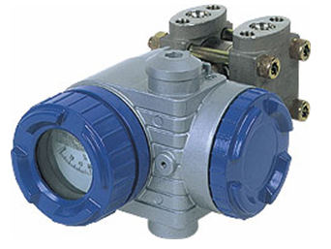
节流式流量传感器
又称为节流式流量计、差压式流量计.
它是目前生产中测量流量最成熟，最常用的方法之一。它的使用量大概占全部流量仪表的60%～70%.

Slide 9
节流式 > 基本原理
基于流体流动的节流原理，利用管路内的节流装置，将管道中流体的瞬时流量转换成节流装置前后压力差来实现流量测量.

Slide 10
节流式 > 系统构成
节流装置: 把被测流体的流量转换为差压信号, 节流装置前后的差压与流量成平方关系.
引压导管: 将节流装置前后产生的差压传送给差压变压器.
差压变送器: 把差压信号转换为与流量相对应的标准电流信号, 供显示、记录或控制.

Slide 11
节流式 > 测量原理
在管道中流动的流体具有动压能和静压能，在一定条件下这两种形式的能量可以相互转换，但参加转换的能量总和不变。用节流元件测量流量时，用于克服流动阻力的能量使流体流过节流装置前后产生压力差Δp(Δp=p1-p2)，且流过的流量越大，节流装置前后的压差也越大，流量与压差之间存在一定关系，这就是差压式流量传感器测量原理。

Slide 12
节流式 > 节流装置
节流装置是差压式流量传感器的流量敏感检测元件，是安装在流体流动的管道中的阻力元件。机组控制常用的节流元件有孔板、文丘里管。 它们的结构形式、相对尺寸、技术要求、管道条件和安装要求等均已标准化，故又称标准节流元件.

Slide 13
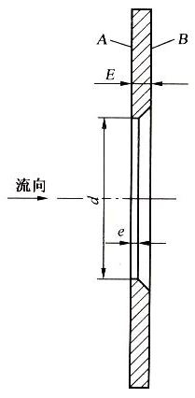
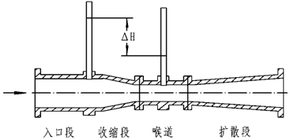
节流式 > 节流装置 > 孔板、文丘里管

Slide 14
节流式 > 节流装置 > 孔板

Slide 15
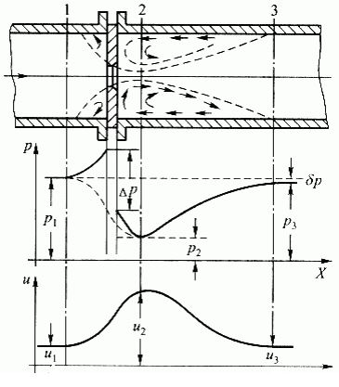
节流式 > 节流装置 > 孔板

Slide 16
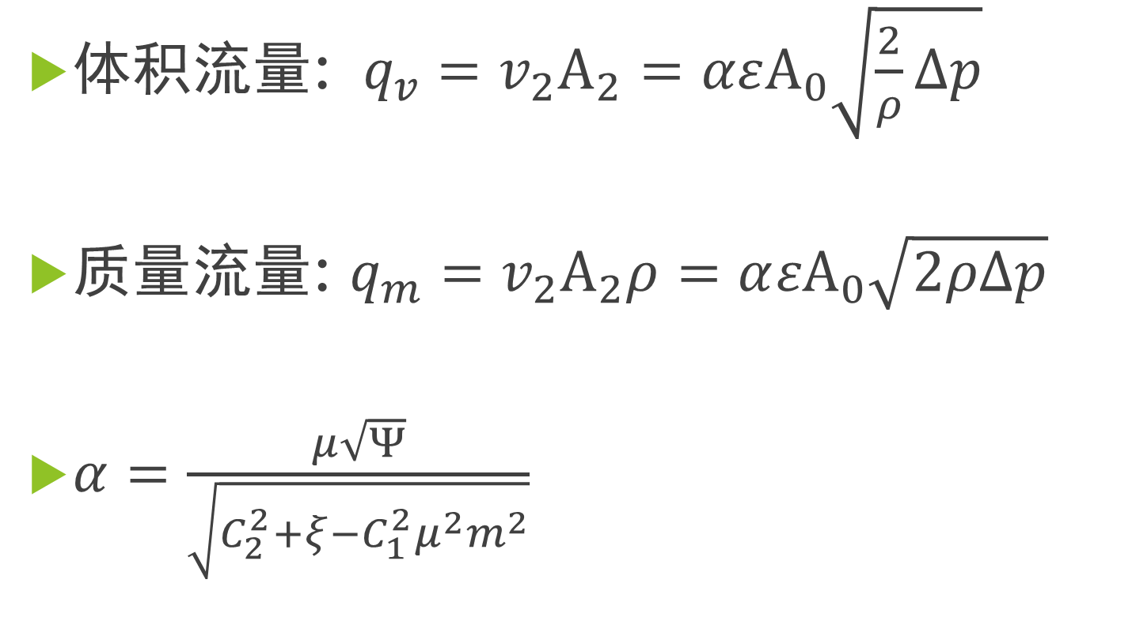
节流式 > 流量方程式
体积流量: $q_{v}=v_{2}Α_{2}=αεΑ_{0}\sqrt{\frac{2}{ρ}∆p}$
质量流量: $q_{m}=v_{2}Α_{2}ρ=α{εΑ}_{0}\sqrt{2ρ∆p}$
$α=\frac{μ\sqrt{Ψ}}{\sqrt{C_{2}^{2}+ξ−C_{1}^{2}μ^{2}m^{2}}}$
Notes:
V2为出口的平均流速，A2出口截面流体的流通面积，a为流量系数，A0为截流装置的截面积

Slide 17
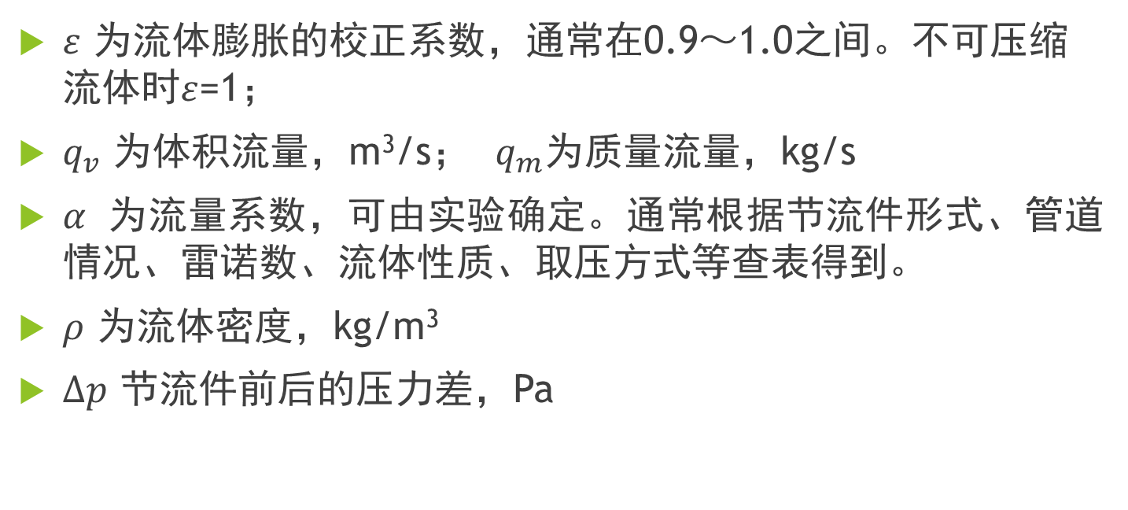
节流式 > 流量方程式 > 参数意义和单位
$ε$ 为流体膨胀的校正系数，通常在0.9～1.0之间。不可压缩流体时$ε$=1；
$q_{v}$ 为体积流量，m³/s； $q_{m}$为质量流量，kg/s
$α$ 为流量系数，可由实验确定。通常根据节流件形式、管道情况、雷诺数、流体性质、取压方式等查表得到。
$ρ$ 为流体密度，kg/m³
$∆p$ 节流件前后的压力差，Pa

Slide 18
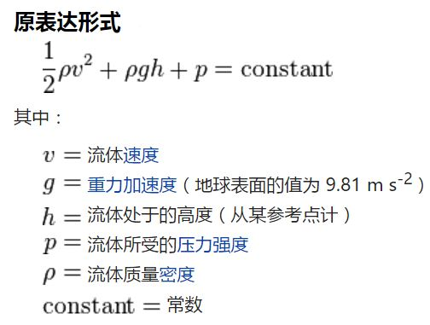
节流式 > 流量方程式 > 推导
伯努利定律(Bernoulli's principle、伯努利原理)是流体力学中的一个定律，由瑞士流体物理学家丹尼尔·伯努利于1738年出版他的理论《Hydrodynamica》，描述流体沿着一条稳定、非粘滞、不可压缩的流线移动行为。
流体连续性方程
v₁A₁=v₂A₂

Slide 19
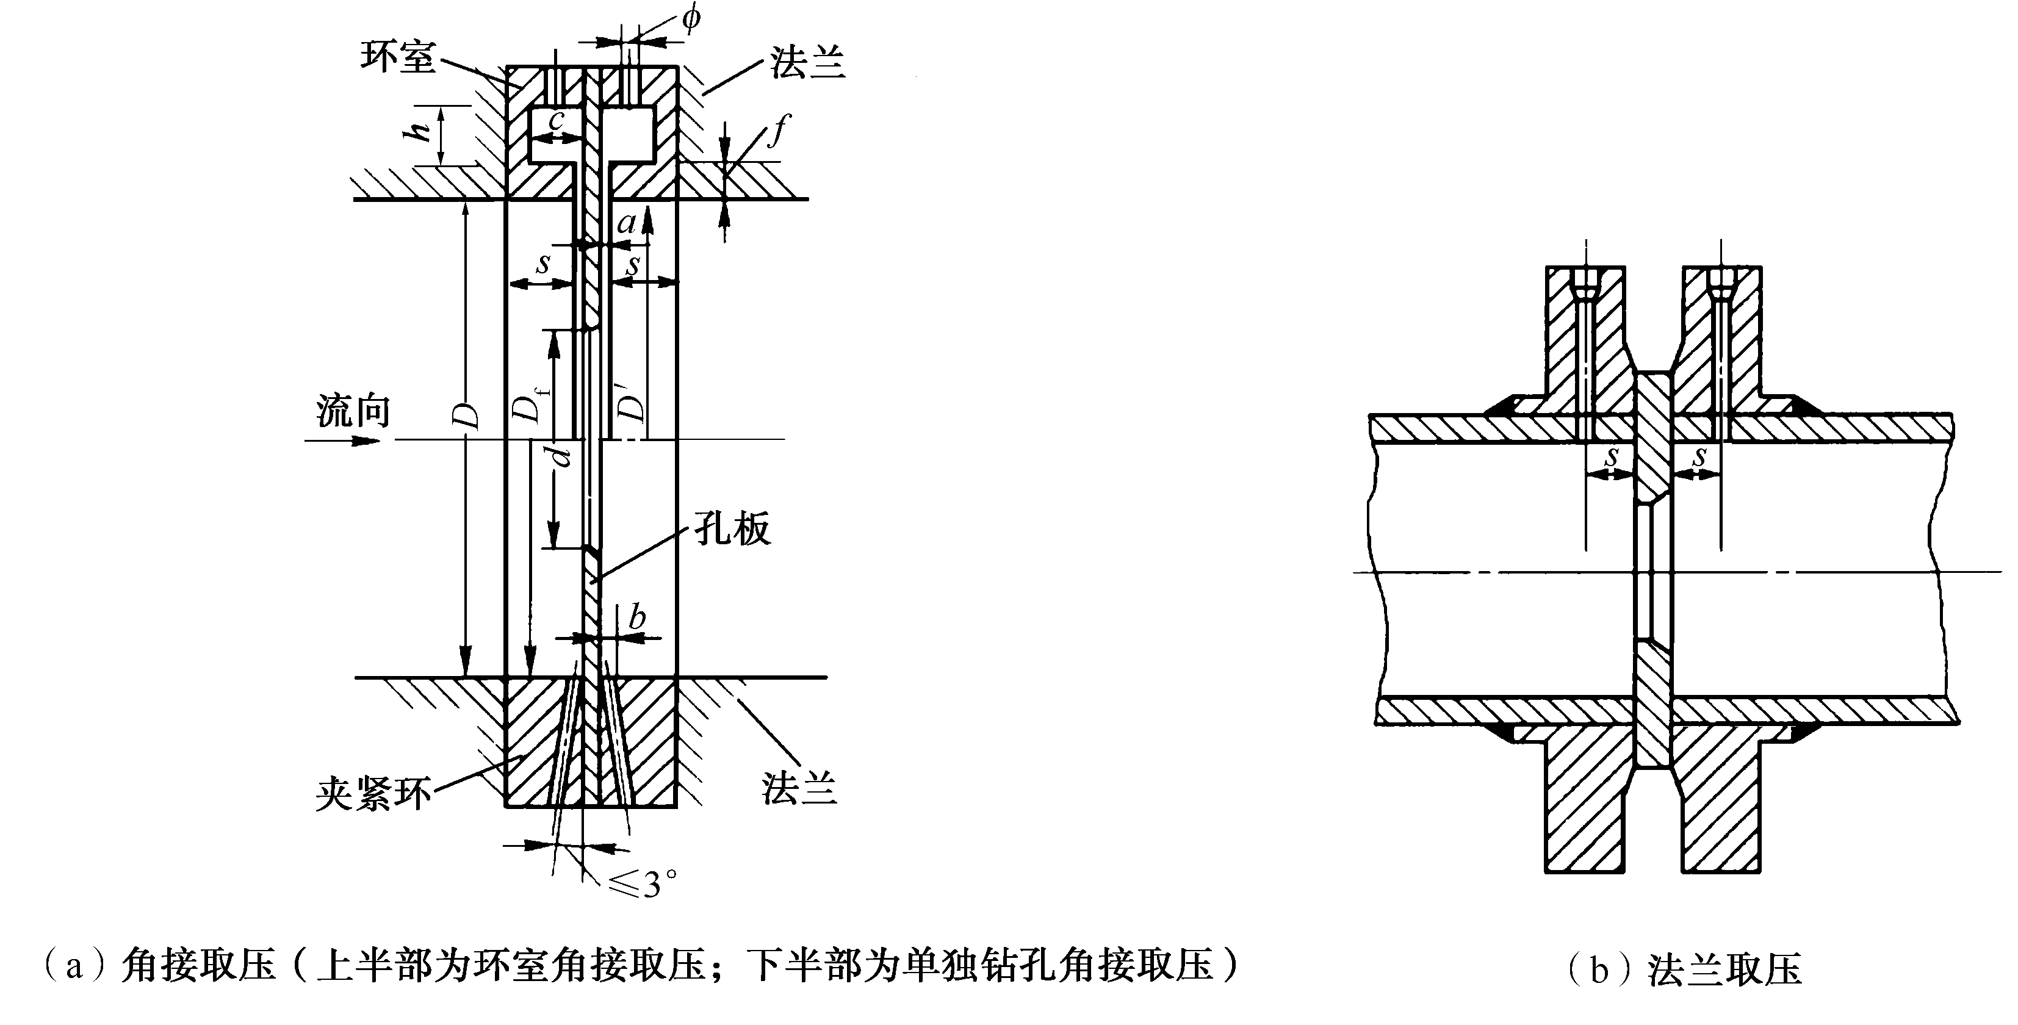
节流式 > 取压方式
取压方式是指取压口位置和取压口结构。不同的取压方式，即取压口在节流件前后的位置不同，取出的差压值也不同。

Slide 20
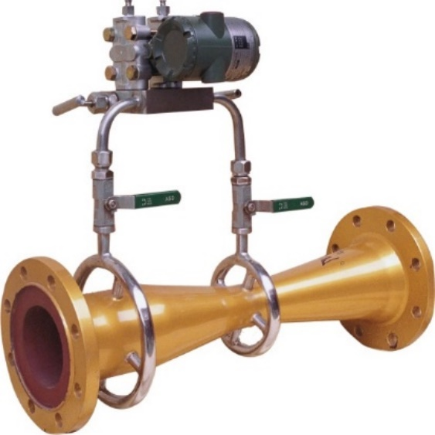
节流式 >差压计

Slide 21
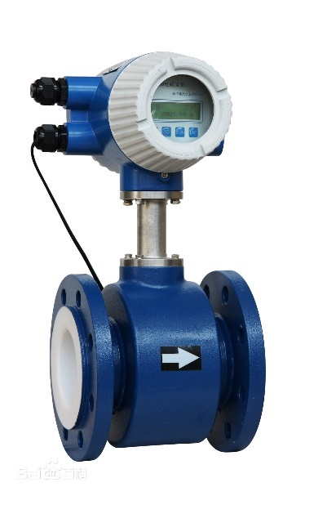
速度式 > 电磁流量传感器
电磁流量计（Electromagnetic Flowmeters，简称EMF）是20世纪50~60年代随着电子技术的发展而迅速发展起来的新型流量测量仪表。 电磁流量计是应用电磁感应原理， 根据导电流体通过外加磁场时感生的电动势来测量导电流体流量的一种仪器。
电磁流量传感器是根据法拉第电磁感应定律工作的，主要用于测量导电液体的体积流量，应用领域涉及工业、农业、医学等多个领域，在市场上的占有率仅次于差压式流量传感器。

Slide 22
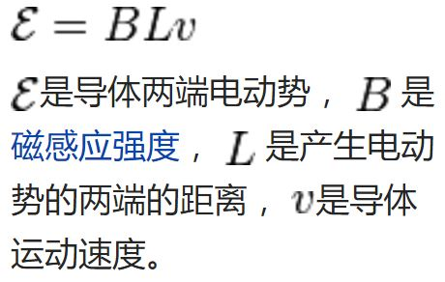
电磁式 > 测量原理
在这里
e = BDV

Slide 23
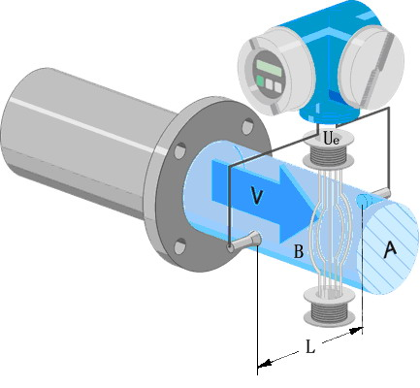
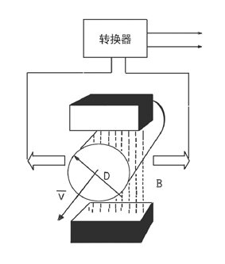
电磁式 > 测量结构

Slide 24
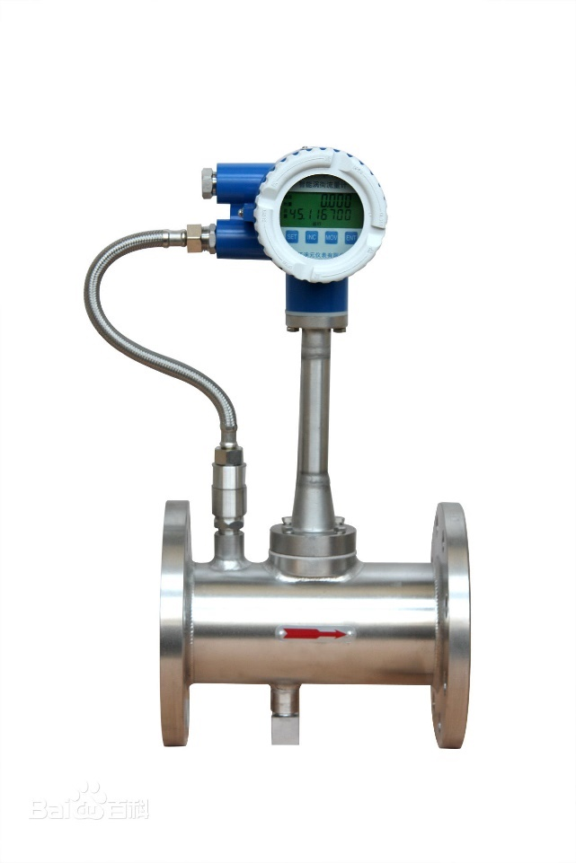
涡街流量传感器
涡街流量计是根据卡门（Karman）涡街原理研究生产的，主要用于工业管道介质流体的流量测量，如气体、液体、蒸汽等多种介质。其特点是压力损失小，量程范围大，精度高，在测量工况体积流量时几乎不受流体密度、压力、温度、粘度等参数的影响。

Slide 25
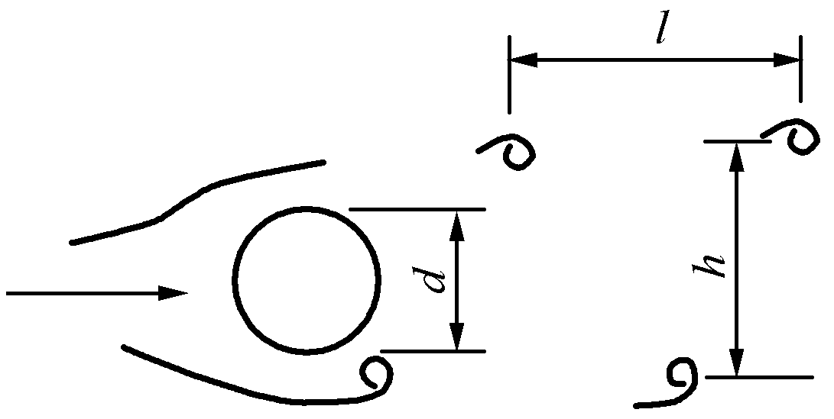
涡街式 > 原理与结构
在流体中垂直放置一个有对称形状的非流线形阻流体（如圆柱体、棱柱体等），流体绕过阻流体流动时，产生附面层分离现象，从阻流体下游两侧就会交替产生两列旋转方向相反的旋涡，这种旋涡称为卡曼涡街或卡曼涡列。

Slide 26
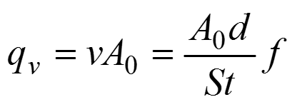
涡街式 > 计算公式
𝑓 为每一列漩涡产生的频率
v 为流速
d 为圆柱体的直径
St 为斯特洛哈尔系数

Slide 27
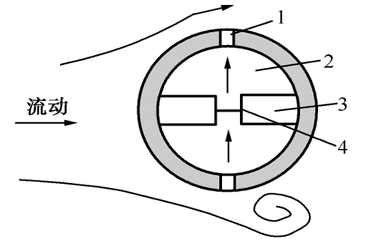
涡街式 >旋涡检测
Notes:
铂电阻丝，一般比流体高20度，电阻变化

Slide 28
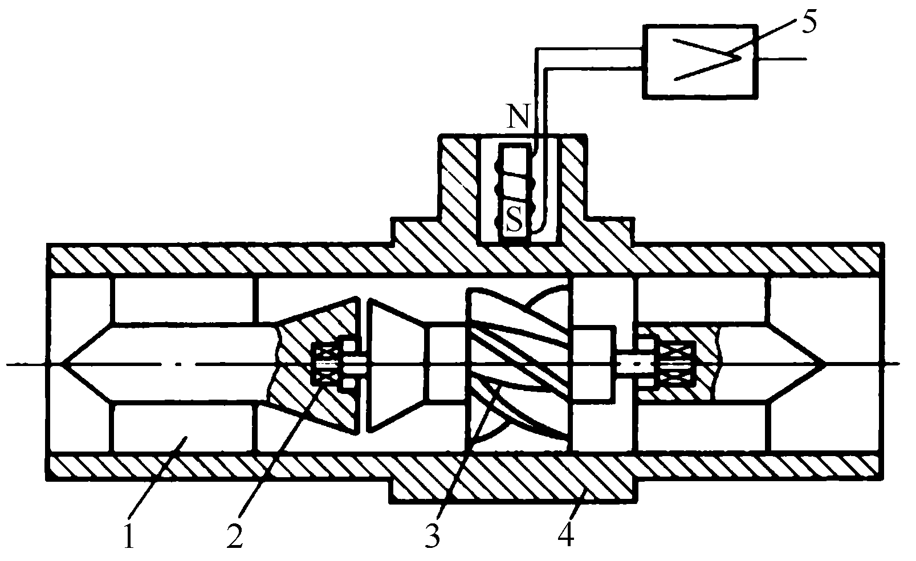
涡轮流量传感器
涡轮流量传感器是以动量矩守恒原理为基础，利用置于流体中的涡轮的旋转速度与流体速度成比例的关系来反映通过管道的体积流量的。

Slide 29
涡轮流量传感器 > 原理与结构

Slide 30

涡轮流量传感器 > 计算公式
K为涡轮流量传感器的仪表系数，与传感器的结构有关。在涡轮流量传感器的使用范围内，仪表系数应为一常数，其数值由实验得到。

Slide 31
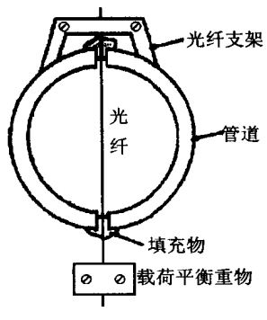
光纤流量传感器
光纤横向穿过管道。光纤输入端加连续光源 ,在没有流体作用的情况下, 输出端光强度不变。当有流体通过光纤时 ,液体对光纤产生横向作用力 ,使光纤微弯并受到周期性的振动 ,从而引起输出光强度的变化。

Slide 32
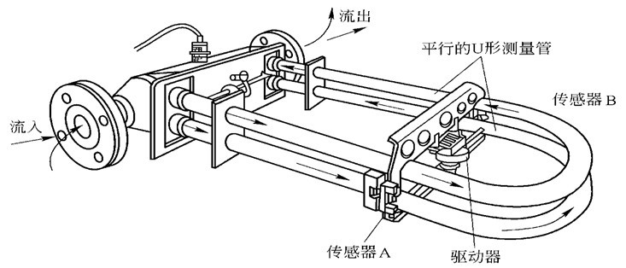
质量流量传感器 >科里奥利质量流量计

Slide 33
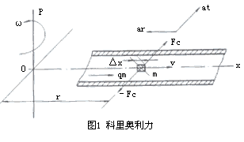
科里奥利式 > 测量原理
法向加速度：即向心加速度ar，其量值为ω²r ，方向朝向P轴。
切向加速度at：即科里奥利加速度，其量值为2ωv ，方向与ar垂直。
科里奥利力：F_{c} = 2ωvm

Slide 34

科里奥利式 > 计算公式
科里奥利力：F_{c} = 2ωvm
$∆$F_{c} = 2ωv$ρ$A$∆$x
q_{m} = v$ρ$A
$∆$F_{c} = 2ωv$ρ$A$∆$x = 2ω$∆$xq_{m}
因此，测得科里奥利力就可得到质量流量。

Slide 35
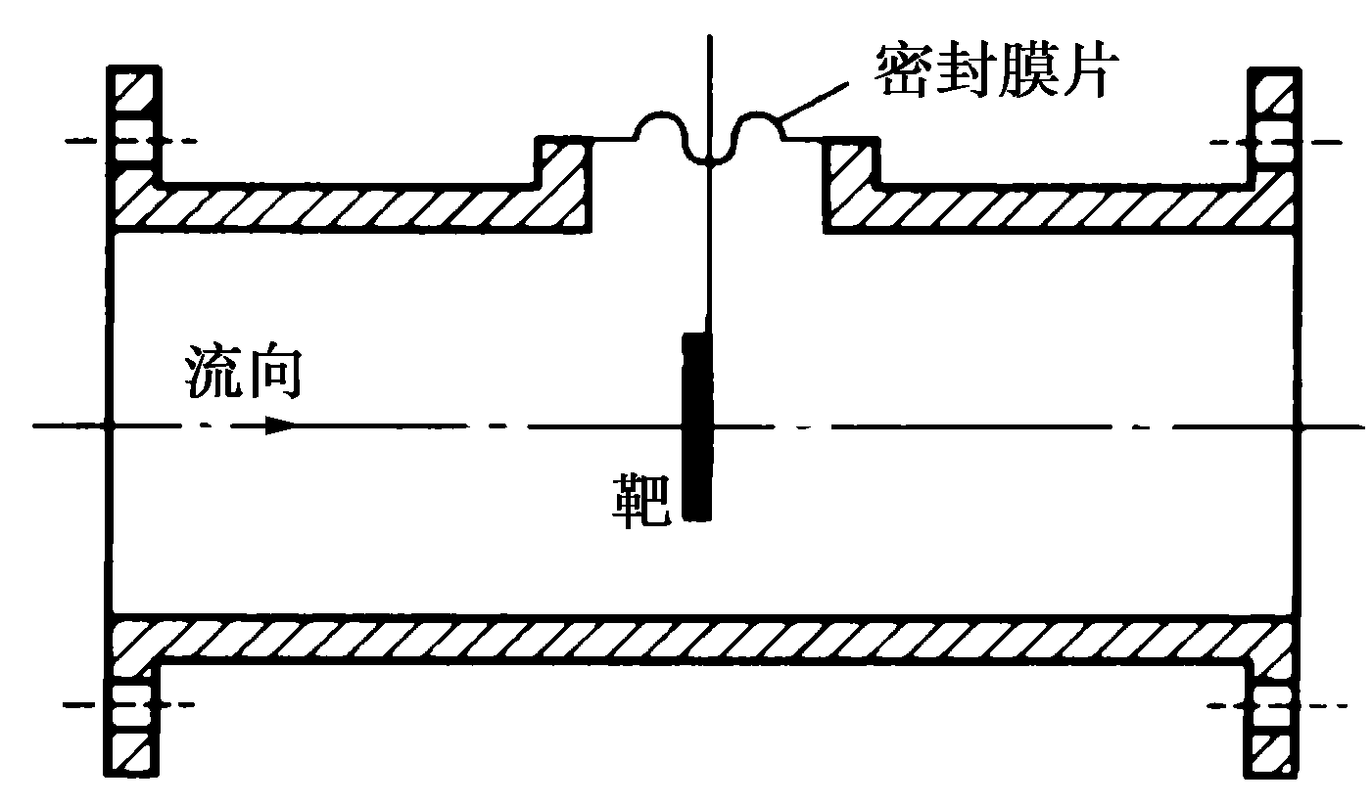
靶式流量传感器
靶式流量传感器是基于力平衡原理工作的。它的测量元件是一个放置于管道中心的圆形靶，流体流过时受到靶的阻力而对靶产生一个作用力，通过杠杆将该作用力转换为与流速对应的电信号。

Slide 36
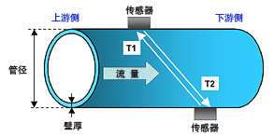
超声波流量计
流速不同会使超声波在流体中传播的速度发生变化，通过分析计算改变的超声波信号，可以检测到流体的流速，进而可以得到流量值。

Slide 37
THANK YOU

